Slide 2
আজকের মাল্টিমিডিয়া ক্লাসে সবাইকে স্বাগত

Slide 3
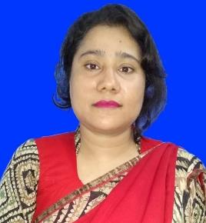
পরিচিতি
হোসনেয়ারা খাতুন
সহকারী প্রধান শিক্ষক
কাড়াপাড়া মাধ্যমিক বালিকা বিদ্যালয়
মোবাইল নংঃ ০১৭২৫৬৬৬৩৯৪
E-mail: hosnearakhatun4@gmail.com
শ্রেণি: ৯ম-১০ম
বিষয়: বাংলা সাহিত্য
সময়: 50 মিনিট
তারিখ: ২৪/০7/২০২১

Slide 4
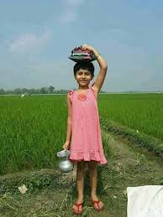
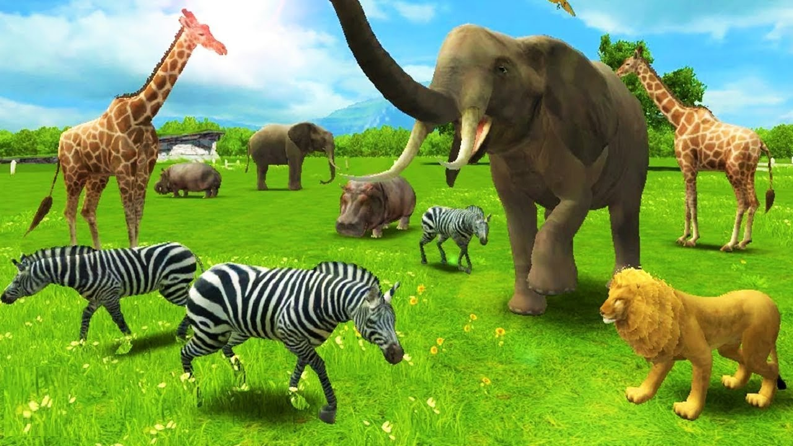
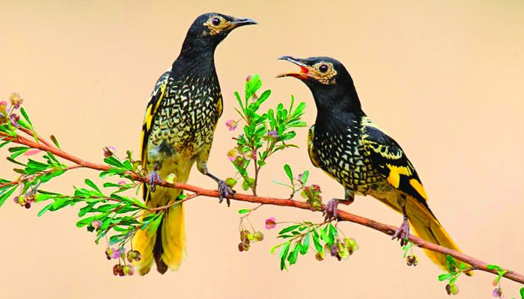
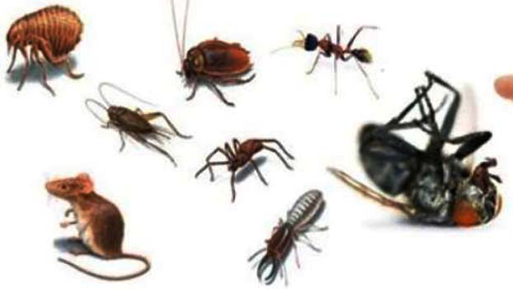
এই ছবিগুলোর মধ্যে সৃষ্টির সেরা জীব কোনটি?

Slide 5
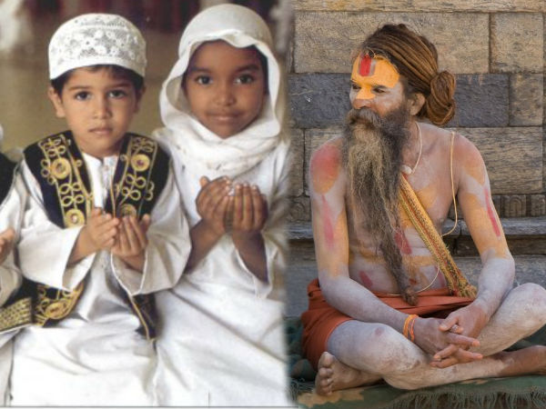
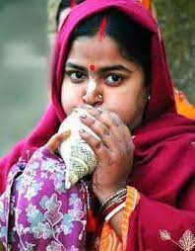
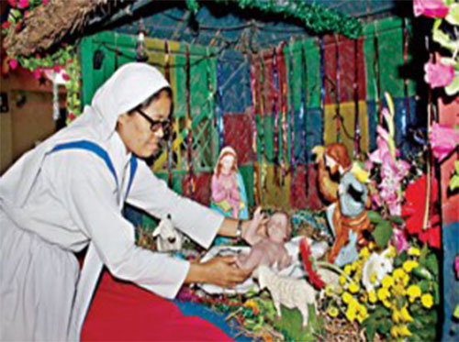
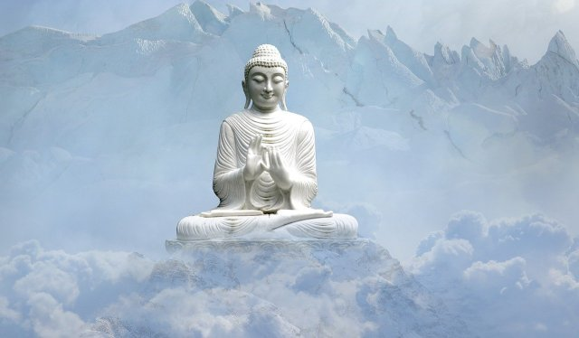
আজকের পাঠের বিষয়
মানুষ
কাজী নজরুল ইসলাম

Slide 6
লেখক পরিচিতি বর্ণনা করতে পারবে।
শিখনফল
জাতি-ধর্ম-বর্ণ নির্বিশেষে মানুষের মহিমা প্রকাশ করতে পারবে।
ধর্মগ্রন্থ ও আচার-অনুষ্টানের চেয়ে মানুষের গুরুত্ব ব্যাখ্যা করতে পারবে।
সাম্যবাদী দৃষ্টিভঙ্গির স্বরূপ ব্যাখ্যা করতে পারবে।

Slide 7
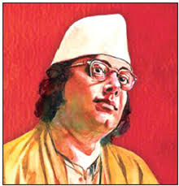
১৮৯৯ খ্রিস্টাব্দের ২৪শে মে পশ্চিমবঙ্গের বর্ধমান জেলার আসানসোল মহকুমার চুরুলিয়া গ্রামে।
লেখক পরিচিতি
১৯১৭সালে সেনাবাহিনীর বাঙালি পল্টনে যোগ দিয়ে করাচি যান।সেখানেই তিনি সাহিত্যচর্চা শুরু করেন।
জন্ম
শিক্ষা ও পেশা
কাব্যগ্রন্থ-অগ্নিবীণা,বিষের বাঁশি,ছায়ানট,প্রলয়শিখা,চক্রবাক,
সিন্ধু হিন্দোল। উপন্যাস-বাঁধনহারা,মৃত্যুক্ষুধা,কুহেলিকা।গল্প ও উপন্যাস- ব্যথার দান,রিক্তের বেদন,শিউলিমালা ইত্যাদি। প্রবন্ধ- যুগবাণী, দূর্দিনের যাত্রী, রাজবন্ধীর জবানবন্ধী
উল্লেখযোগ্য গ্রন্থ
বাংলাদেশ সরকার কর্তৃক জাতীয় কবির মর্যাদা ও ভারত সরকার কর্তৃক পদ্মভূষণ পুরস্কার
পুরস্কার ও সম্মাননা
কাজী নজরুল ইসলাম
তিনি ২৯শে আগস্ট ১৯৭৬ খ্রিস্টাব্দে ঢাকা পি জি হাসপাতালে (বর্তমান নাম বঙ্গবন্ধু শেখ মুজিব মেডিক্যাল বিশ্ববিদ্যালয়) শেষ নিঃশ্বাস ত্যাগ করেন।
ঢাকা বিশ্ব বিদ্যালয় কর্তৃক সম্মানসূচক ডি.লিট উপাধি। তিনি বিদ্রোহী কবি ও জাতীয় কবি হিসেবে খ্যাত।
মৃত্যু
উপাধি

Slide 8
একক কাজ
1। বাংলাদেশের জাতীয় কবির নাম কী ?
2। কাজী নজরুল ইসলাম কত সালে মৃত্যুবরণ করেন?

Slide 9
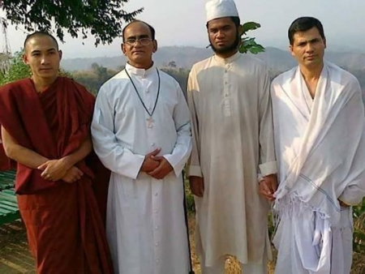
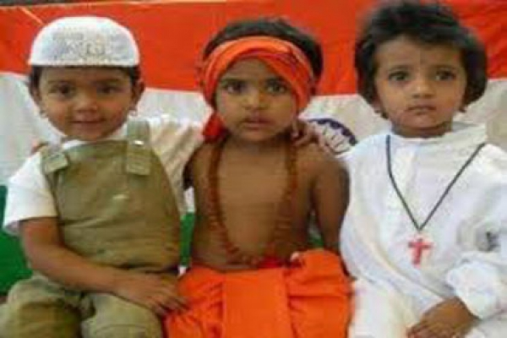
আদর্শ পাঠ
গাহি সাম্যের গান—
মানুষের চেয়ে বড় কিছু নাই ,নহে কিছু মহিয়ান
নাই দেশ-কাল-পাত্রের ভেদ, অভেদ ধর্ম জাতি,
সব দেশে সব কালে ঘরে-ঘরে তিনি মানুষের জ্ঞাতি

Slide 10
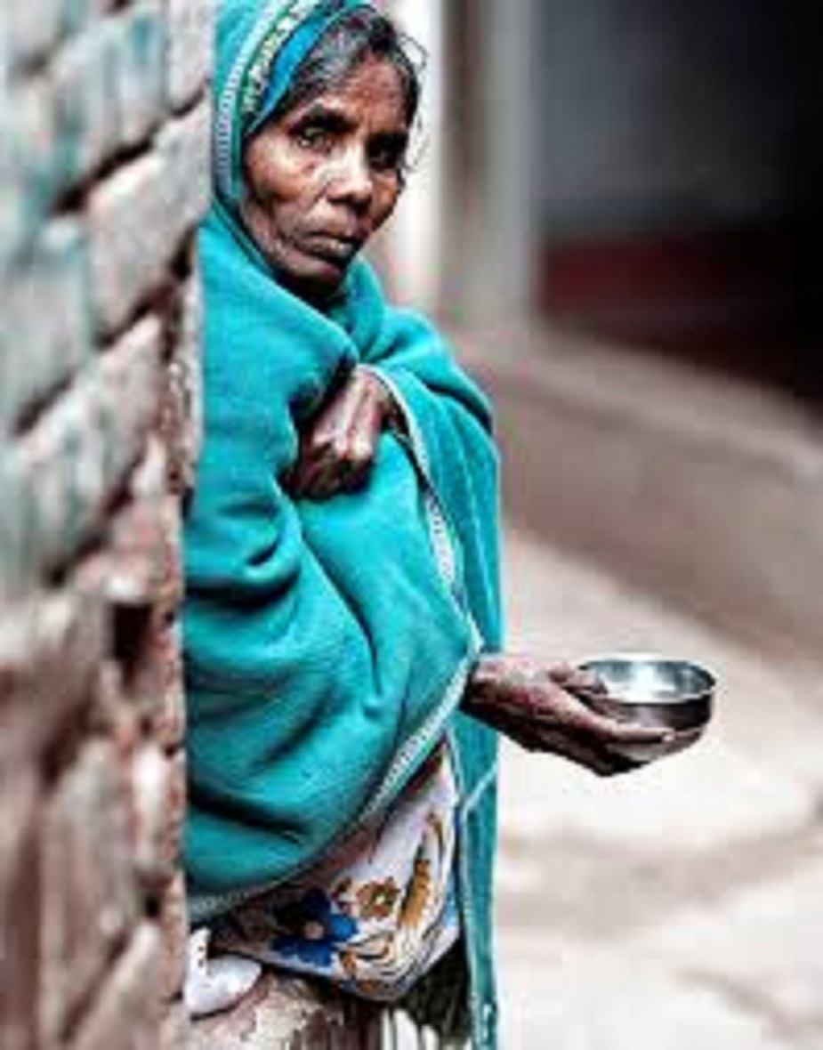
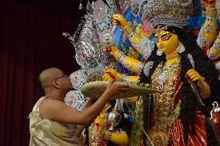
পূজারী, দুয়ার খোলো,
ক্ষুধার ঠাকুর দাঁড়ায়ে দুয়ারে পূজার সময় হলো !
স্বপন দেখিয়া আকুল পূজারী খুলিল ভজনালয়,
দেবতার বরে আজ রাজা-টাজা হয়ে যাবে নিশ্চয়!

Slide 11
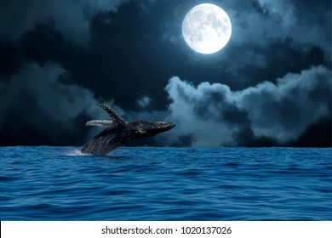
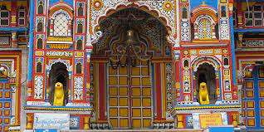
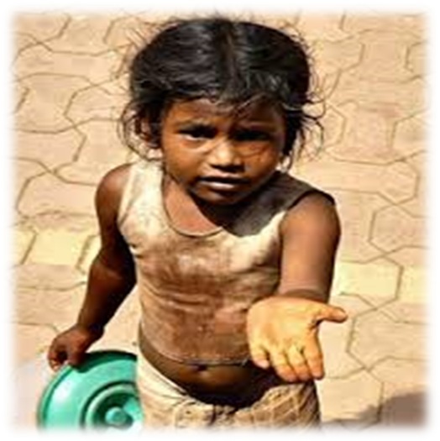
জীর্ণ-বস্ত্র শীর্ণ -গাত্র, ক্ষুধায় কণ্ঠ ক্ষীণ--
ডাকিল পান্থ , ‘দ্বার খোলো বাবা, খায়নিতো সাত দিন!’
সহসা বন্ধ হলো মন্দির, ভুখারি ফিরিয়া চলে,
তিমিররাত্রি, পথ জুড়ে তার ক্ষূধার মানিক জ্বলে!

Slide 12
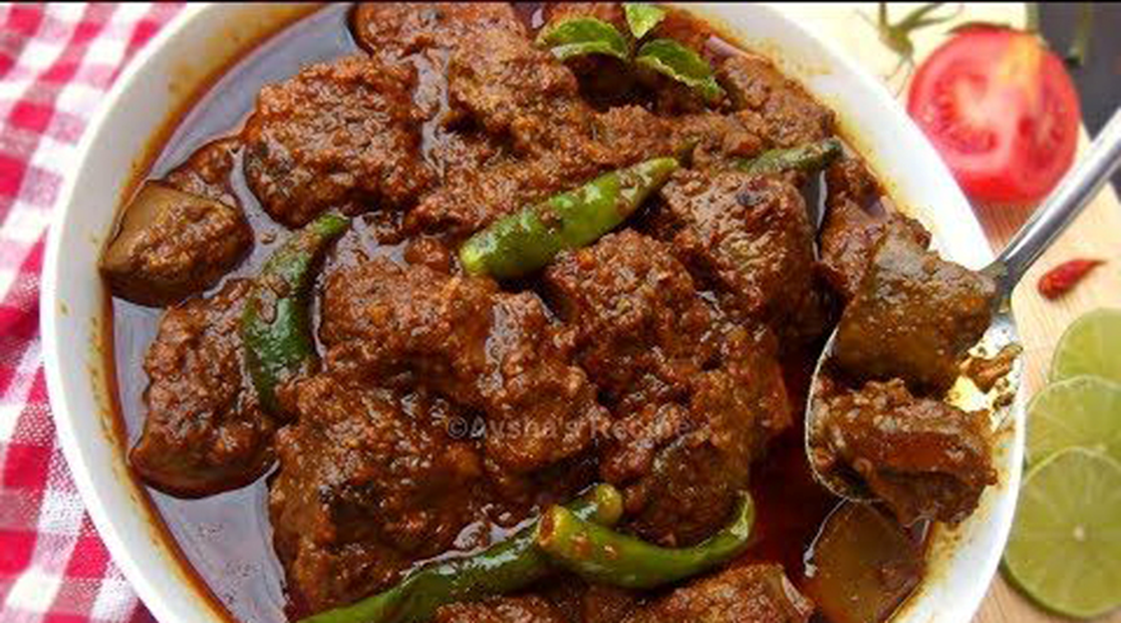
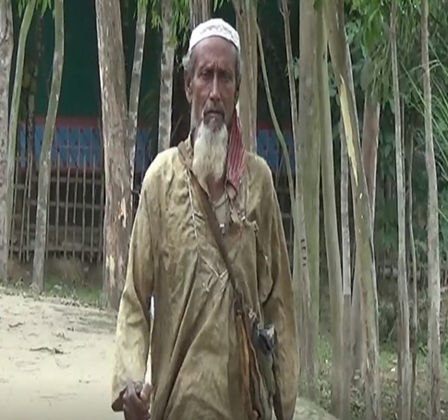
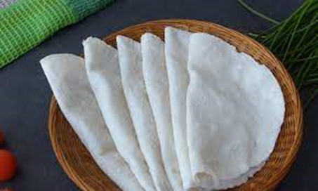
ভুখারি ফুকারি’ কয়,
‘ঐ মন্দির পূজারীর, হায় দেবতা, তোমার নয়!’
মসজিদে কাল শিরনি আছিল, - অঢেল গোস্ত রুটি
বাঁচিয়া গিয়াছে, মোল্লা সাহেব হেসে তাই কুটি কুটি,
এমন সময় এলো মুসাফির গায়ে আজারির চিন
বলে, ‘বাবা, আমি ভুখা ফাকা আছি আজ নিয়ে সাত দিন!’

Slide 13
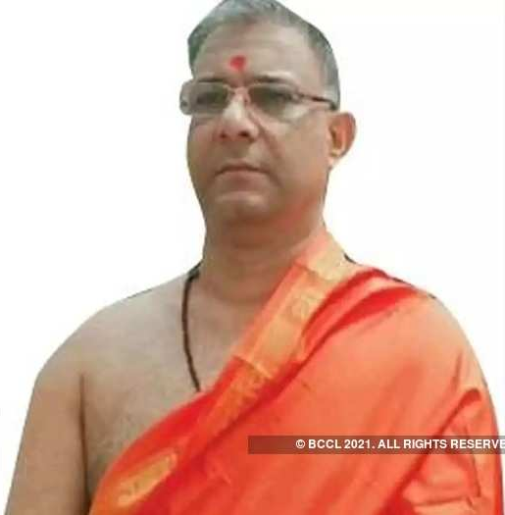
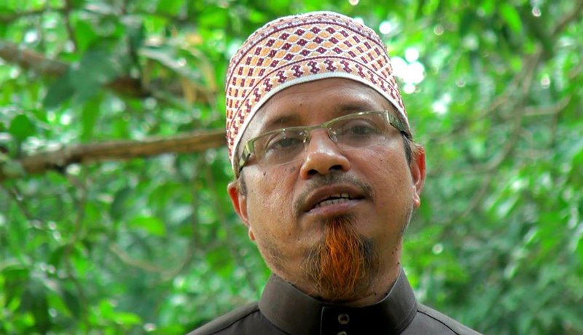
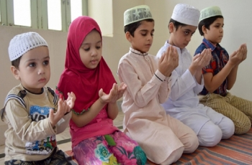
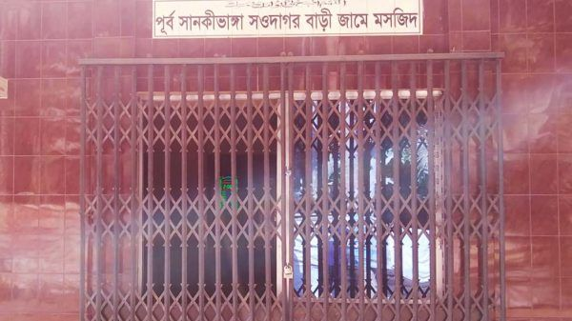
তেরিয়া হইয়া হাঁকিল মোল্লা-‘ভ্যালা হলো দেখি লেঠা,
ভুখা আছ মর গো-ভাগাড়ে গিয়ে ! নামাজ পড়িস বেটা ?’
ভুখারি কহিল, ‘না , বাবা! ‘মোল্লা হাঁকিল-‘তা হলে শালা
সোজা পথ দেখ!’ গোস্ত রুটি নিয়া মসজিদে দিল তালা।

Slide 14
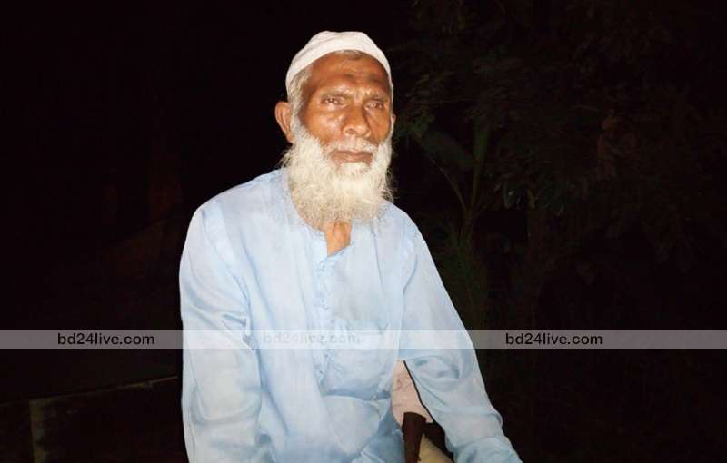
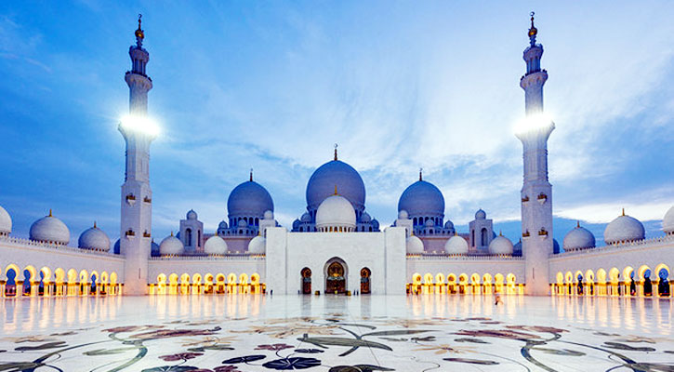
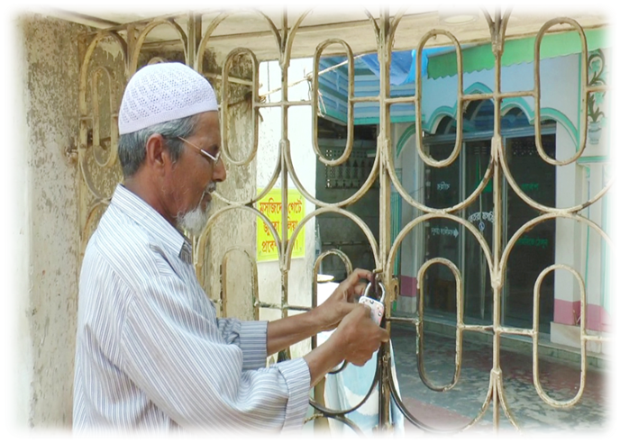
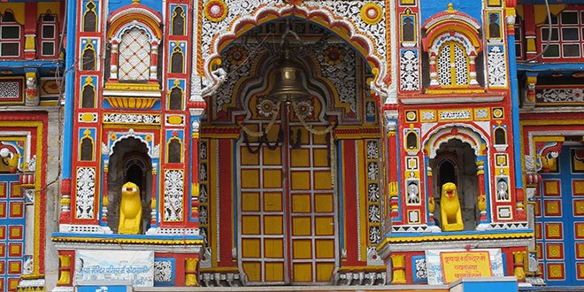
ভুখারি ফিরিয়া চলে,
চলিতে চলিতে বলে-
‘আশিটা বছর কেটে গেল, আমি ডাকিনী তোমায় কভু,
আমার ক্ষুধার অন্ন তা বলে বন্ধ করনি প্রভু।
তব মসজিদ মন্দিরে প্রভু নাই মানুষের দাবি।
মোল্লা পুরুত লাগায়েছে তার সকল দুয়ারে চাবি!’

Slide 15
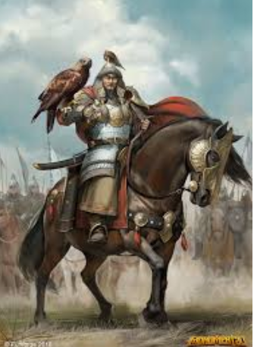
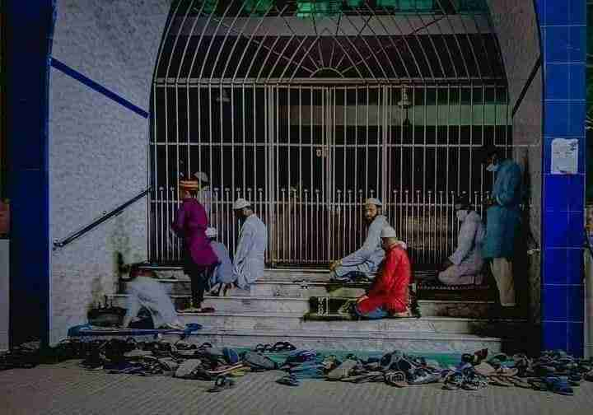
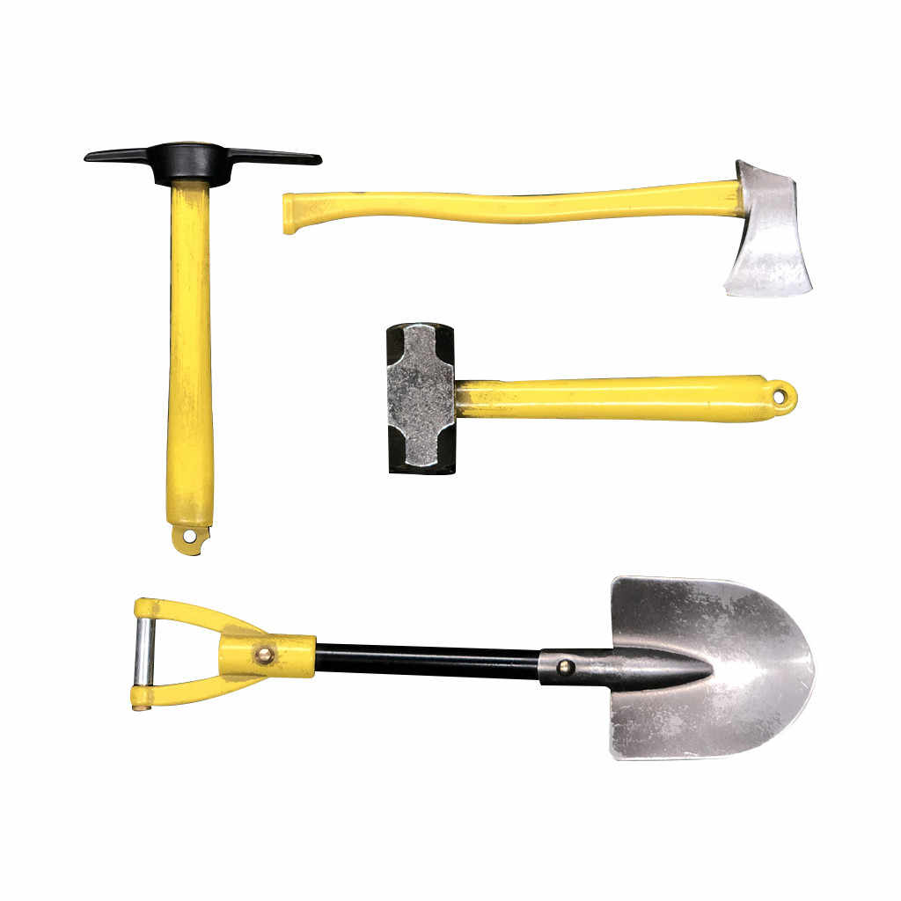
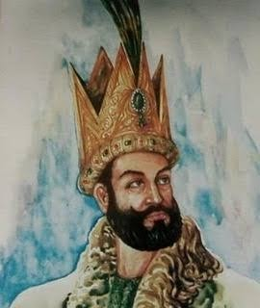
কোথা চেঙ্গিস, গজনি মামুদ, কোথায় কালা পাহাড়?
ভেঙে ফেল ঐ ভজনালয়ের যত তালা-দেওয়া দ্বার!
খোদার ঘরে কে কপাট লাগায়, কে দেয় সেখানে তালা?
সব দ্বার এর খোলা রবে, চালা হাতুড়ি শাবল চালা!
হায়রে ভজনালয়,
তোমার মিনারে চড়িয়া ভন্ড গাহে স্বার্থের জয়!

Slide 16
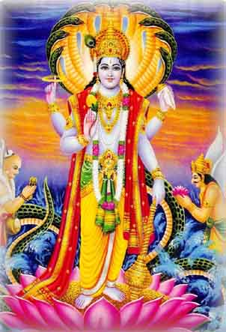
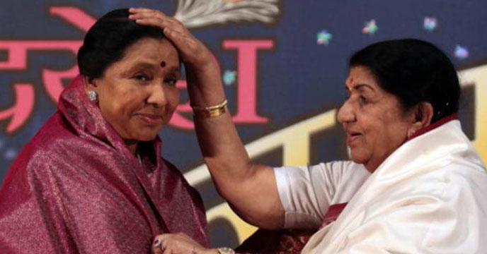
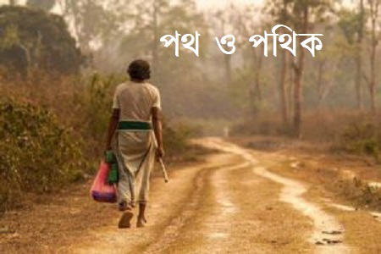
শব্দার্থ
সাম্য
সমতা
দেবতা
ঠাকুর
আশীর্বাদ
বর
পথিক
পান্থ

Slide 17
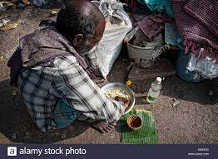
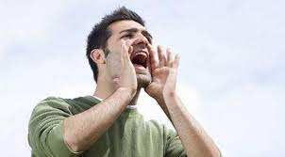
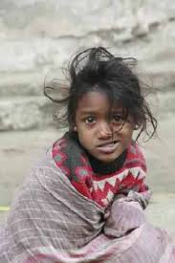
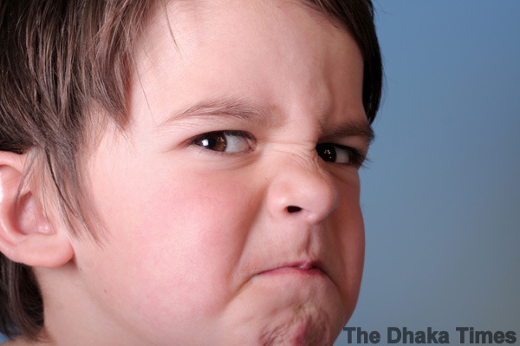
ভুখারি
ক্ষূধার্ত ব্যক্তি
ফুকারি
চিৎকার করে
আজারি
রুগ্ন, ব্যথিত
তেরিয়া
উদ্ধতভাবে,উগ্রভাবে

Slide 18
পাঠ পরিচিতি

Slide 19
দলীয় কাজ
‘মানুষ’ কবিতায় সমাজের কোন দিকটি ফুটে উঠেছে তা বিশ্লেষণ কর।

Slide 20
মূল্যায়ন
১। দেবতার বরে পূজারী কী হয়ে যাবে বলে ভেবেছিল?
উত্তরঃ রাজা
২। মানুষ কবিতায় কবি কিসের গান গাইছেন?
উত্তরঃ সাম্যের গান
৩। ক্ষূধার ঠাকুর কী?
উত্তরঃ ক্ষূধার্ত মানুষকে দেবতা জ্ঞান করা হয়েছে
৪। মুসাফির কতদিন ভুখা ছিল?
উত্তরঃ সাতদিন
৫। গজনি মামুদ কে?
উত্তরঃ গজনির সুলতান মাহমুদ

Slide 21
বাড়ির কাজ
‘মানুষ’ কবিতায় বর্ণিত ভন্ডদের মানসিকতা পরিবর্তনে তোমার মতামত ব্যক্ত কর।

Slide 22
ধন্যবাদ

